Slide 1






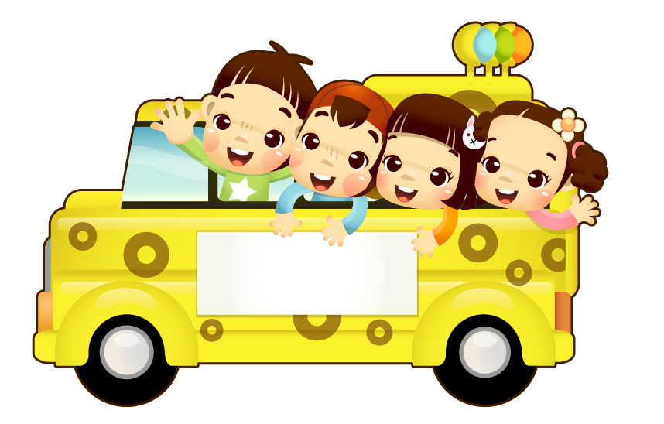




Xin chào các con
Hương Thảo

Slide 2

Các con hãy tham gia trò chơi để giải cứu những người bị sạt lở nhé

Slide 3





Đi tới bài mới
Giải cứu người bị sạt lở

Slide 4

c
Đọc to
Trở về

Slide 5

Đọc to
cá
Trở về

Slide 6

Đọc to
cà
Trở về

Slide 7

Đọc to
cá
Trở về

Slide 8

Đọc to
câu cá
Trở về

Slide 9

Tìm 1 tiếng chứa âm c
Trở về

Slide 10




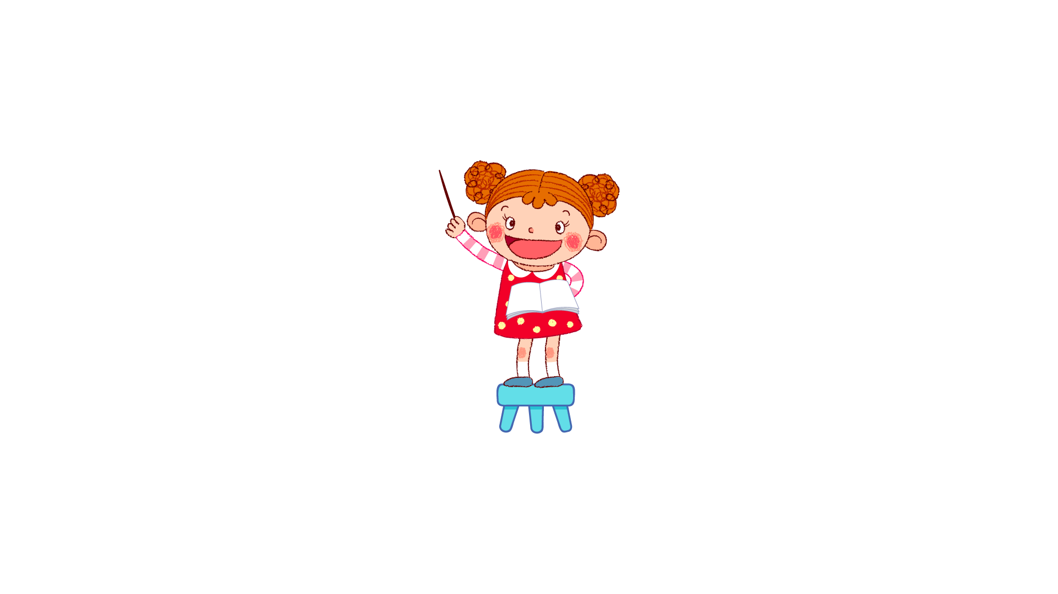


Bài 4: E, e, Ê ê

Slide 11






Tiết 1

Slide 12

e
ê
ê
e
Bé kể mẹ nghe về bạn bè
e
e

Slide 13

e
ê

Slide 14
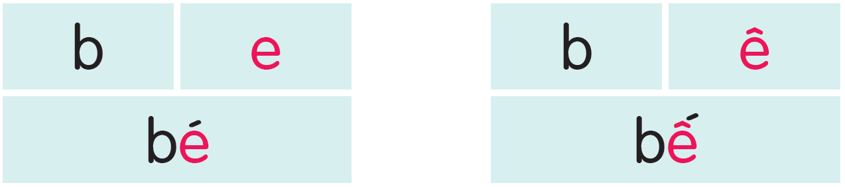

Slide 15
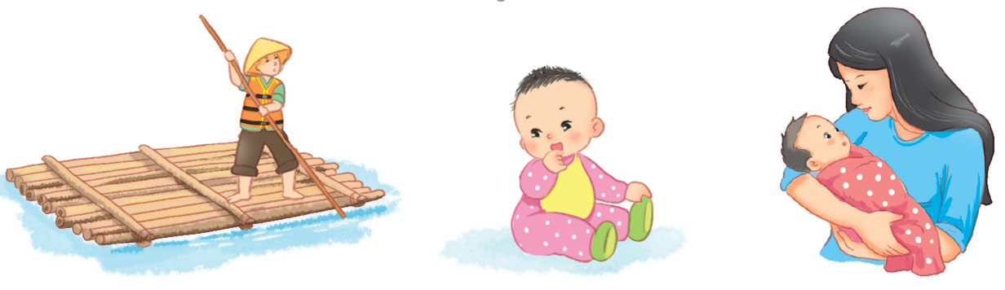
bè
bé
bế

Slide 16


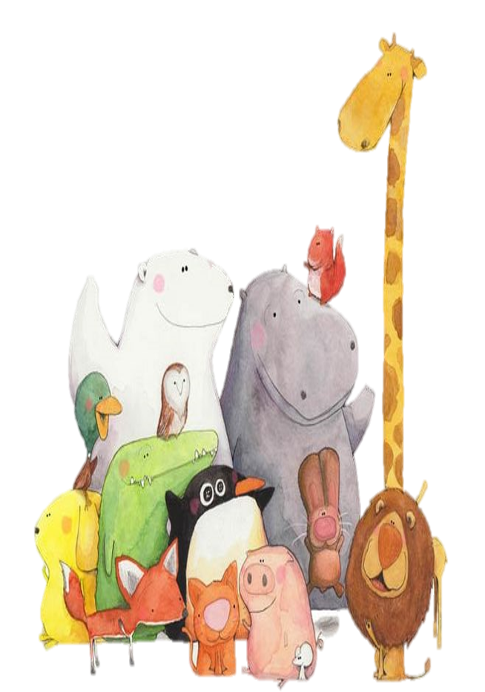
Tô và viết

Slide 17



Slide 18


Slide 19
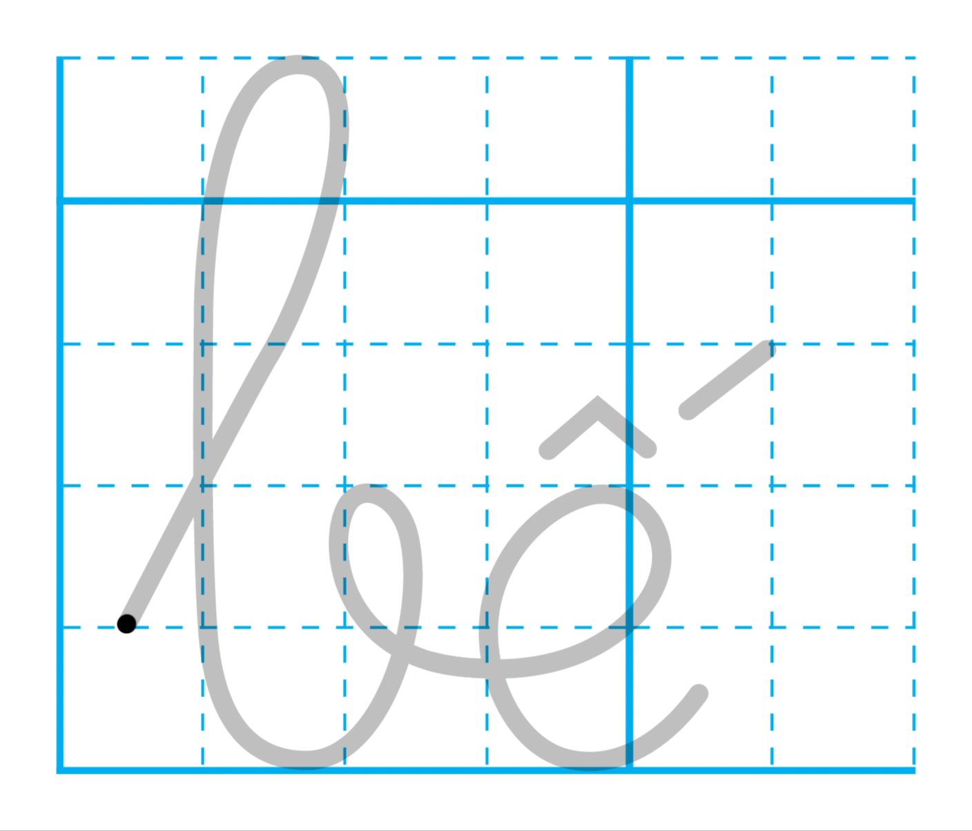

Slide 20
Tiết 2

Slide 21

3
Tập viết
e
e
ê
ê
bé
bế

Slide 22

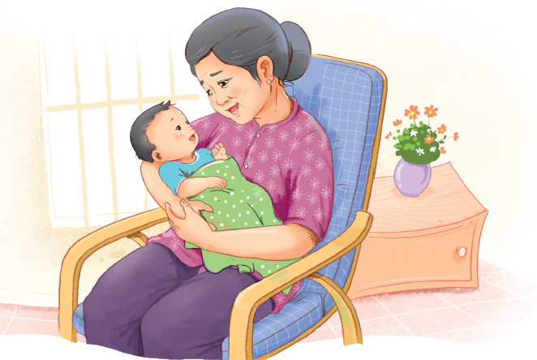
Bà bế bé.

Slide 23

Trên sân trường

Slide 24

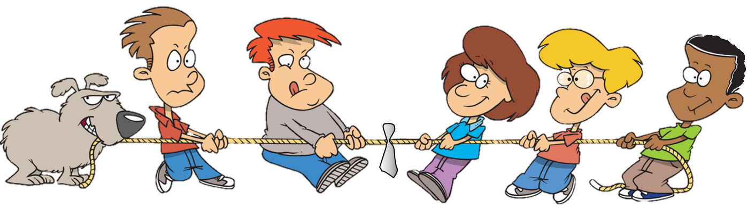
Trò Chơi Kéo Co

Slide 25
Cách chơi
Các em học sinh sẽ trả lời câu hỏi để giúp đội mình kéo thắng đội bạn. Mỗi câu trả lời đúng trong thời gian quy định sẽ giúp đội mình thắng 1 hiệp.
Trường hợp cả hai đội không trả lời đúng sẽ coi như hòa. Hiệp đó không tính vào số hiệp thắng.
Kết thúc trò chơi đội nào có số hiệp thắng nhiều hơn (tương đương với trả lời đúng nhiều câu hỏi hơn) sẽ là đội chiến thắng.

Slide 26


Câu hỏi
15
14
13
12
11
10
9
8
7
6
5
4
3
2
1
0
Trong các tiếng sau, tiếng nào có chứa âm e:
bé, bà, cà
Đáp án: bé

Slide 27
Câu hỏi
15
14
13
12
11
10
9
8
7
6
5
4
3
2
1
0
Trong các tiếng sau, tiếng nào có chứa âm ê:
bé, bế, cà
Đáp án: bế

Slide 28
Câu hỏi
15
14
13
12
11
10
9
8
7
6
5
4
3
2
1
0
Từ “bê” có chứa âm gì con vừa học?
Đáp án: ê

Slide 29


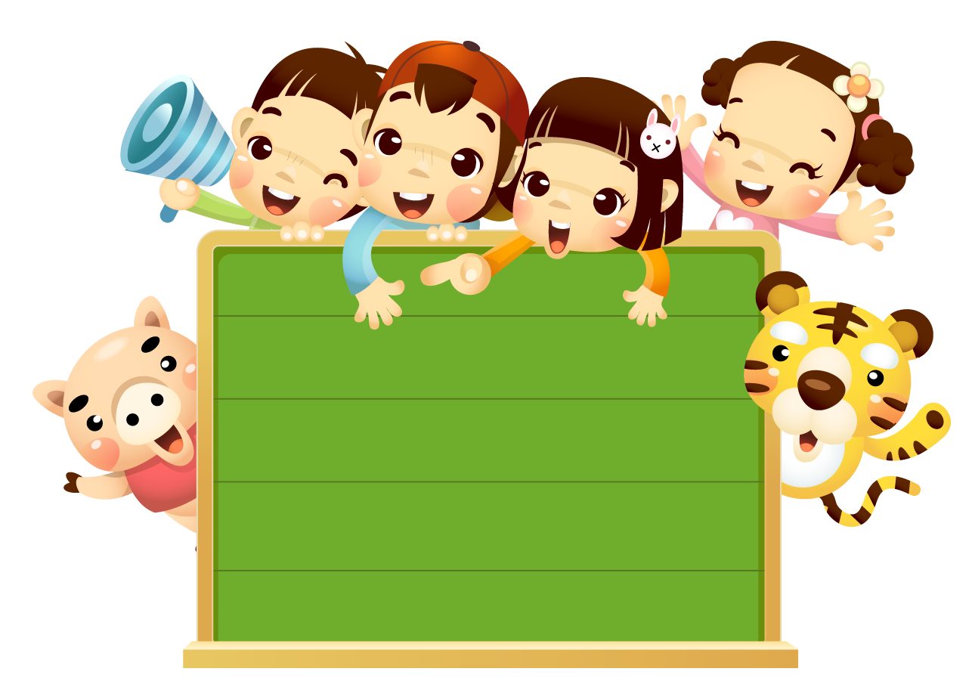



Củng cố dặn dò

